Slide 1

COLABORACIÓN RECIPROCA
“JUEGO

Slide 2
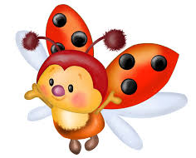
INSTRUCCIONES
Colocate en el lugar de incio.
Empezara el recorrido y debes ir siguiendolo}
Cada que termines un recorrido avanzaras de nivel
CUIDADO¡¡ si te sales del camino deberas iniciar de nuevo en el nivel que hibas.
Si te equvicas debes dar click sobre la imagen que te aparece y debes continuar.
SUERTE!!!!

Slide 3
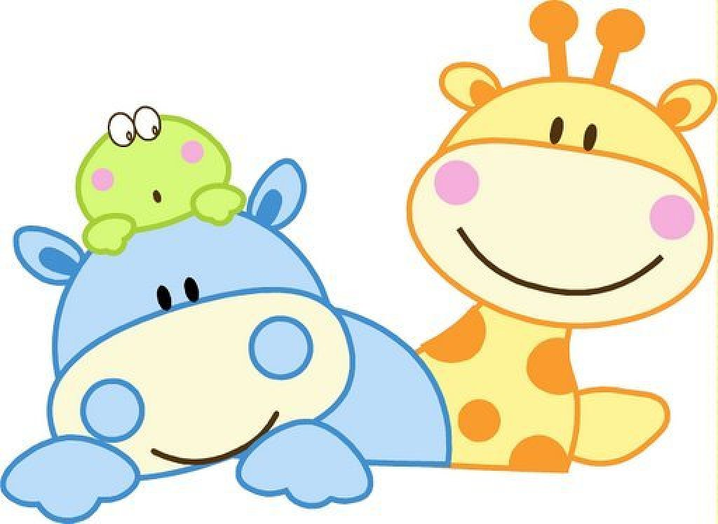
INICIO

Slide 4


Slide 5


Slide 6
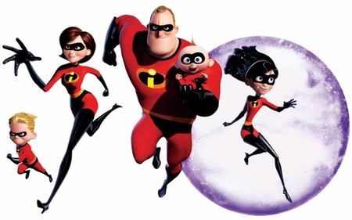

Slide 8


Slide 10
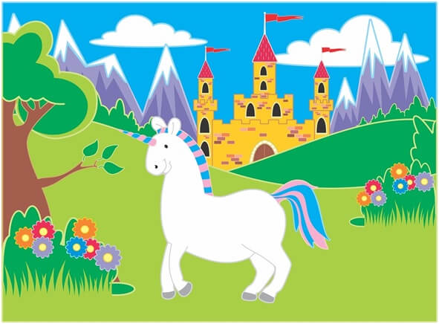

Slide 12


Slide 14


Slide 16
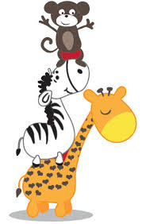

Slide 18


Slide 20


Slide 22

FIN DEL JUEGO
VOLVER A JUGAR

